Slide 1
UNIDADE 3
A MEDIUNIDADE E O MÉDIUM
AULA 19-a
A natureza
dos Espíritos
Notes:
TERCEIRA UNIDADE – A MEDIUNIDADE E O MÉDIUM
Capítulo 20 - A Natureza dos Espíritos
Capítulo 21 - Como Avaliar se a Reunião Mediúnica está bem Orientada

Slide 3
COMO AVALIAR A NATUREZA DE UM ESPÍRITO?

Slide 4
Se a identidade absoluta dos Espíritos é, em muitos casos, uma questão acessória e sem importância, o mesmo já não se dá com a distinção a ser feita entre bons e maus Espíritos.
Pode ser-nos indiferente a individualidade deles; suas qualidades, nunca
O Livro dos Médiuns, 2ª parte, Cap. 24, item 262

Slide 5
De acordo com o Espírito, podemos: adverti-lo, esclarecê-lo, confortá-lo ou, então, pedir ajuda e receber instruções

Slide 6
Como avaliar a natureza de um Espírito?

Slide 7
Observar a linguagem usada
7

Slide 8
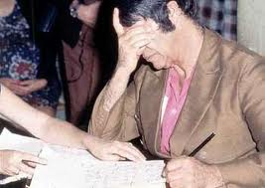
Observar as suas ações
8

Slide 9
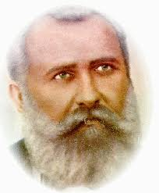
Observar os sentimentos que inspiram
9

Slide 10
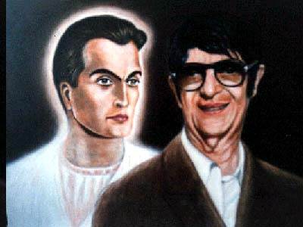
Observar os conselhos que dão
CHICO E EMMANUEL

Slide 11
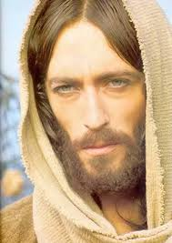
É pelos frutos que se conhece a árvore Jesus

Slide 12
Para julgar os Espíritos, como para julgar os homens, é preciso, primeiro, que cada um saiba julgar-se a si mesmo O Livro dos Médiuns, 2ª parte, Cap. 24, item 260
12

Slide 13
DIFERENÇA NAS ATITUDES DOS BONS E DOS MAUS ESPÍRITOS

Slide 14
MAUS ESPÍRITOS
Falam de tudo
com desassombro, sem se preocuparem com a verdade
BONS ESPÍRITOS
Só dizem o que sabem

Slide 15
Os levianos, com facilidade, predizem o futuro, apontando
época determinada
Os bons, se conveniente, fazem que coisas futuras sejam pressentidas, mas nunca determinam datas

Slide 16
Os bons nunca ordenam; não se impõem, aconselham; se não são escutados, retiram-se
Os maus dão
ordens, querem ser obedecidos. Querem ter o privilégio da verdade

Slide 17
Os bons não lisonjeiam; aprovam o bem feito, mas sempre com reserva
Os maus rasgam elogios, estimulam o orgulho e a vaidade

Slide 18
Os bons desprezam a forma
Os maus dão importância aos detalhes, às pequenas coisas. Fazem prescrições meticulosas

Slide 19
Os bons são escrupulosos nos conselhos. Só orientam para o bem, conforme as leis naturais
Os maus dão conselhos pérfidos, aconselham atitudes más, irracionais e fora do bom senso

Slide 20
Os bons guardam reservas em assuntos que constrangem
Os maus gostam
de por o mal em evidência

Slide 21
Os bons atenuam o erro e pregam a indulgência
Os maus
semeiam
a intriga,
a discórdia

Slide 22
Os bons atuam com calma e doçura sobre o médium
Os maus
provocam
no médium movimentos bruscos

Slide 23
UNIDADE 3
A MEDIUNIDADE E O MÉDIUM
AULA 19-b
Como avaliar
se a Reunião
Mediúnica está
bem orientada
23
Notes:
TERCEIRA UNIDADE – A MEDIUNIDADE E O MÉDIUM
Capítulo 20 - A Natureza dos Espíritos
Capítulo 21 - Como Avaliar se a Reunião Mediúnica está bem Orientada

Slide 24
Local adequado para a atividade
Local impróprio
e muito escuro

Slide 25
Dirigente instruído na Doutrina Espírita
Dirigente sem prática ou sem instrução
doutrinária

Slide 26
Passes somente em quem necessita
Obrigação de receber passes
ao chegar

Slide 27
Vestuário comum, simples e discreto
Vestes especiais nos trabalhadores

Slide 28
Reunião com horário para começar e encerrar
Reuniões mediúnicas
muito
demoradas

Slide 29
Pontualidade na abertura dos trabalhos
Demora no início
da atividade com invocação dos protetores no
início e no final

Slide 30
Orientação doutrinária adequada ao tipo de reunião
Nenhuma orientação doutrinária para
os participantes

Slide 31
Preces simples e oportunas
Preces solicitadas
a todo momento aos participantes

Slide 32
Médiuns esclarecidos e educados
Médiuns sem preparo, gritando, gesticulando em excesso, batendo mãos ou pés

Slide 33
Ambiente disciplinado
Comunicações desordenadas de vários Espíritos
ao mesmo tempo

Slide 34
Ambiente disciplinado
Crianças nos trabalhos

Slide 35
Sem práticas exteriores
Cantos extravagantes, velas, banhos

Slide 36
Com propósito de ajuda e aprendizado aos encarnados e desencarnados
Com o objetivo
de perguntar
sobre pessoas, jogos, emprego, relacionamentos

Slide 37
Sem interesses materiais
Para satisfação
de curiosos

Slide 38
Avaliação criteriosa das manifestações obtidas
Sem análise
da reunião

Slide 39
O que dizer de uma reunião em que os trabalhadores entram atrasados?
Notes:
Perguntar ao participantes para ver se compreenderam a diferença entre os tipos de reuniões apresentados.

Slide 40
Notes:
Capítulo 3 – Fases do treinamento mediúnico. Pág. 104 a 112
4. 4ª fase – Envolvimento, pág. 104.
Semana 2 de 3

Slide 41
4ª FASE
ENVOLVIMENTO

Slide 42
Objetivo

Slide 43
Permite ao médium avaliar a natureza do comunicante por meio de seu campo mental, para exercer controle sobre
a comunicação Therezinha Oliveira

Slide 44
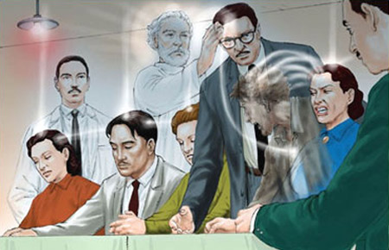
O médium deve evitar a comunicação quando esta
não for conveniente

Slide 45
O exercício persistente e cuidadoso através das fases desenvolve o autocontrole Therezinha Oliveira

Slide 46
Como ocorre

Slide 47
O guia mediúnico atuará sobre a mente do médium, sobrepondo-lhe os pensamentos Therezinha Oliveira

Slide 48
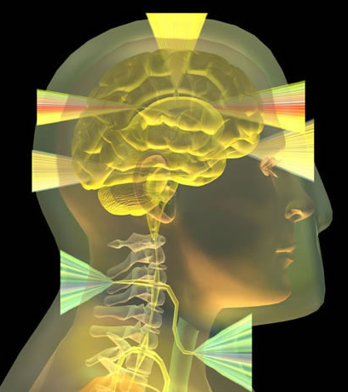
Em seguida, envolverá mais profundamente o seu períspirito, ativando o centro de força coronário Therezinha Oliveira

Slide 49
Conforme a região ativada do cérebro, a mediunidade será de vidência, de psicofonia, de psicografia, de audição Therezinha Oliveira

Slide 50
O médium é sempre responsável pela boa ordem do desempenho mediúnico Therezinha Oliveira

Slide 51
O que posso sentir?

Slide 52
Distanciamento do corpo
Pulsação e respiração aceleradas
Interferência mental
Alteração da vontade
Percepção mental da situação do Espírito

Slide 53
PREPARANDO-SE
PARA O EXERCÍCIO
Notes:
Capítulo 3 – Fases do Treinamento Mediúnico
Roteiro contido no item 4.4 Modelo para conduzir a fase. Páginas 107 a 109.
Ver material de apoio.

Slide 54
BIBLIOGRAFIA
Oliveira, Therezinha: Mediunidade. 15.ed.Campinas, SP: Allan Kardec, 2013.
Nilson, Teddy e Oliveira, Therezinha: Orientação Mediúnica. Campinas, SP: Centro Espírita “Allan Kardec” - Dep. Editorial, 2001.
Fortaleza, janeiro de 2014

